Slide 1

séparateurs á vaste marge
module: machine learning
encadré par: dr.tali abdelhak
presenté par: CHENTOUF WIAM
Notes:
Bonjour à tous. Je vais vous présenter aujourd'hui mon travail sur les Séparateurs à Vaste Marge, plus communément appelés SVM. Ce projet s'inscrit dans le cadre du module de Machine Learning et a été encadré par le Docteur Tali Abdelhak."

Slide 2
introduction
Le SVM pour Support Vector Machine, ou Séparateur à Vaste Marge est l'un des algorithmes d'apprentissage supervisé les plus puissants et les plus populaires en Intelligence Artificielle. Il est principalement utilisé pour résoudre des problèmes de classification, c'est-à-dire pour apprendre à un ordinateur à séparer automatiquement des données en différentes catégories.
Notes:
Bonjour à tous. Je vais vous présenter aujourd'hui mon travail sur les Séparateurs à Vaste Marge, plus communément appelés SVM. Ce projet s'inscrit dans le cadre du module de Machine Learning et a été encadré par le Docteur Tali Abdelhak."

Slide 3
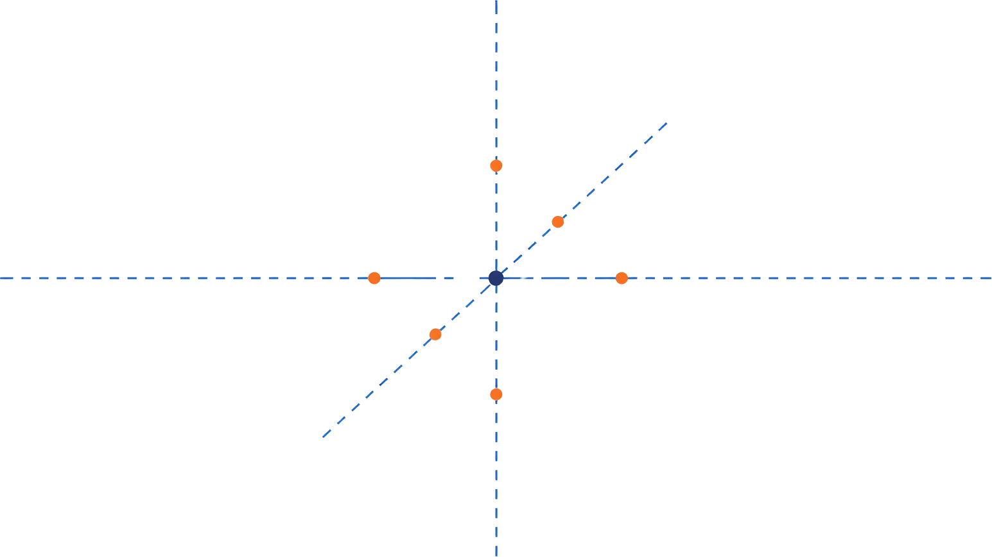
L'Hyperplan et la Marge
• Équation de l'hyperplan : f(x) = wᵀx + b = 0
• Marges : wᵀx + b = 1 et wᵀx + b = −1
• Optimisation : minimiser ||w|| sous contraintes de classification correcte.
Notes:
Pour commencer, qu'est-ce qu'un SVM ? C'est un algorithme d'apprentissage supervisé qui figure parmi les plus puissants et les plus populaires en Intelligence Artificielle. Son rôle principal est de résoudre des problèmes de classification. En d'autres termes, il permet d'apprendre à un ordinateur à séparer et catégoriser automatiquement des données de manière autonome."

Slide 4
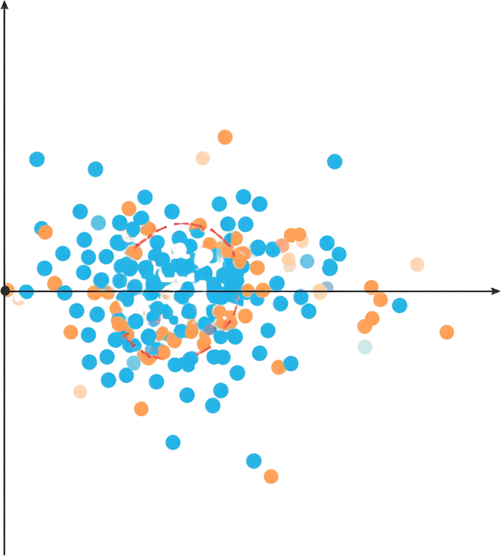
Les Vecteurs Supports
Points x_i satisfaisant y_i(wᵀxᵢ + b) = 1. Seuls ces points déterminent la position finale de l'hyperplan. Supprimer les autres points n'affecte pas la frontière.

Slide 5
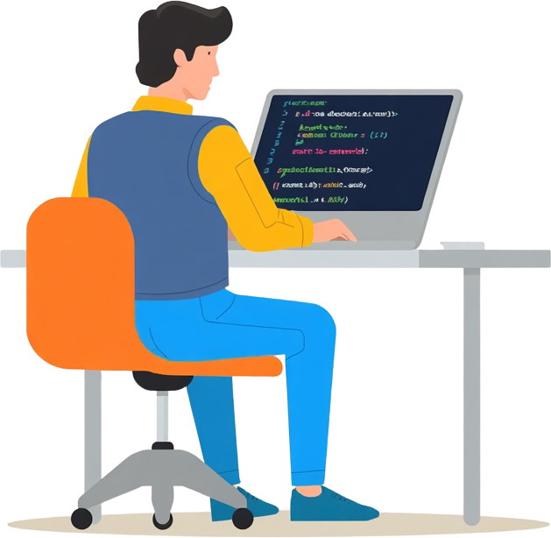
Implémentation du SVM Linéaire
Framework : Scikit-Learn, classe SVC avec kernel='linear'. Données : 100 points fictifs à 2 caractéristiques, deux classes distinctes. Objectif : entraîner un modèle pour séparer classe 0 et classe 1.

Slide 6
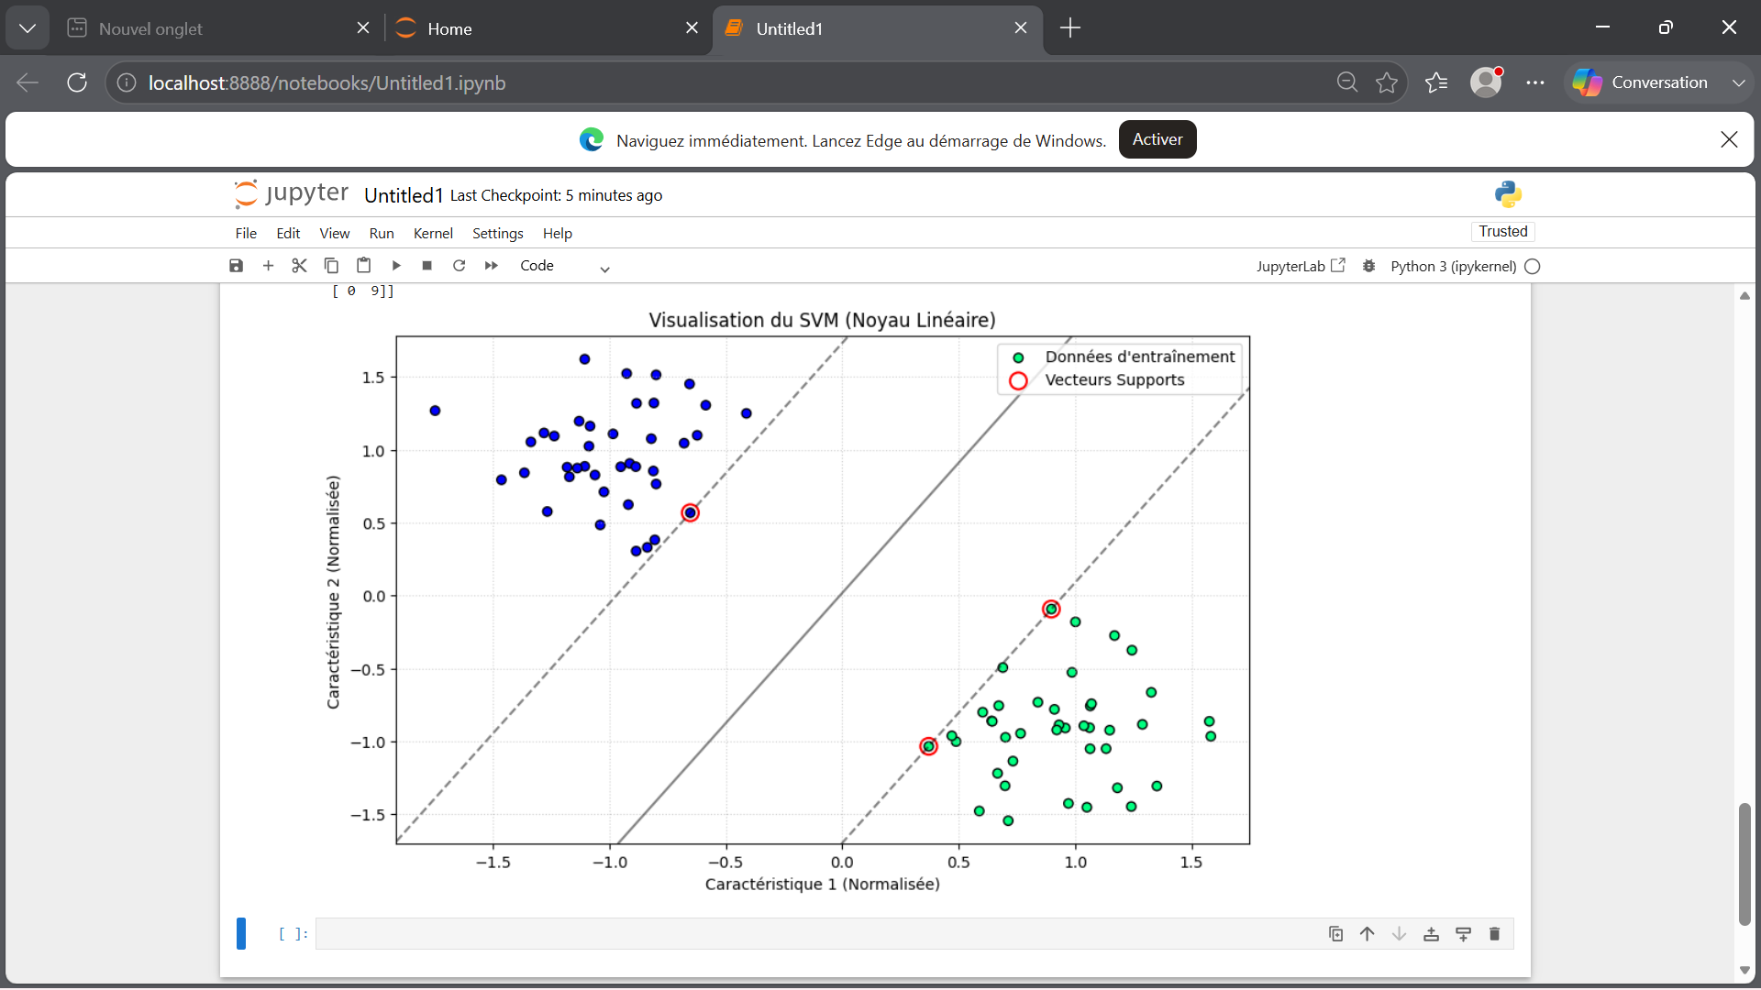
Analyse Graphique

Slide 7
merci pour votre attention

